Slide 1



PEMBUATAN WEBSITE E-LEARNING PROGRAMMING MENGGUNAKAN PHP NATIVE DAN FRAMEWORK BOOTSTRAP
Nama
NPM
Dosen Pembimbing
:
:
:
KRISTOVEL ADI SUCIPTO
16117987
IMAM AHMAD TRINUGROHO, ST., MMSI

Slide 2
LATAR BELAKANG MASALAH
Perkembangan teknologi semakin pesat hingga saat ini, sehingga dianjurkan mempelajari bahasa pemrograman.
Pada masa pandemi covid-19, kegiatan belajar tatap muka ditiadakan lalu digantikan dengan sistem online.
E-learning menjadi solusi alternatif dalam pembelajaran bahasa pemrograman.

Slide 3
RUANG LINGKUP & TUJUAN
RUANG LINGKUP
Website e-learning dibuat dengan menggunakan bahasa program PHP Native dan Framework Bootstrap
Materi yang disajikan dalam e-learning adalah HTML, Javascript, dan PHP.
Penyediaan Code Editor untuk praktik penulisan kode.
TUJUAN
Menjadikan website e-learning tersebut sebagai alternatif pembelajaran bahasa pemrograman dan ditujukan secara umum baik yang mempunyai latar belakang IT maupun tidak.

Slide 4
METODE PENELITIAN
Analisis Kebutuhan
Kebutuhan Fungsional
Kebutuhan Non-Fungsional
Pengumpulan Data Materi
HTML, PHP, Javascript
Sistem Pengembangan
Model Waterfall
Notes:
Fungsional : Fitur Kuis, Fitur Registrasi, Fitur Login, Fitur Dashboard, Fitur Tambah Materi, Fitur Tambah Kuis, Fitur Set Kuis.
Non-fungsional : Hardware dan Software
Waterfall :

Slide 5
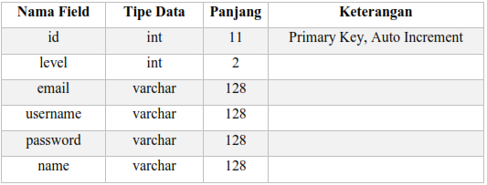
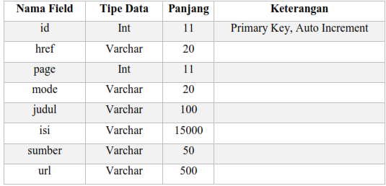
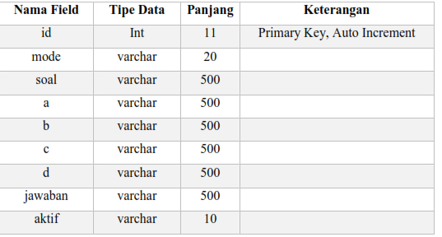
PERANCANGAN DATABASE
Table User
Table Data Materi
Table Kuis

Slide 6
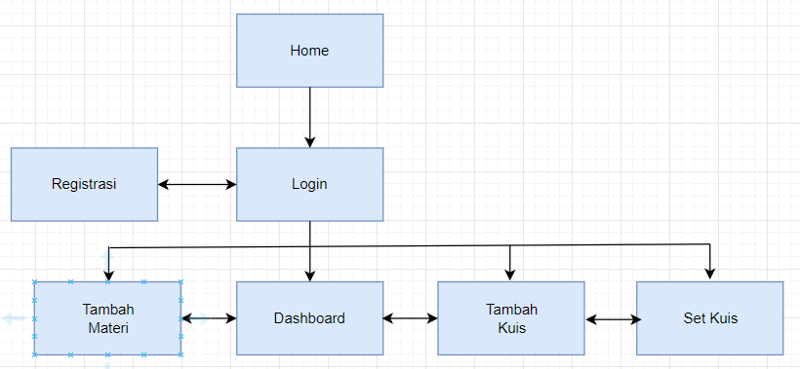
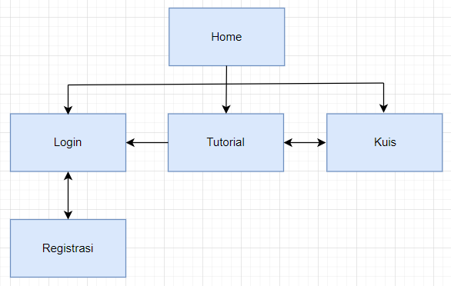
STRUKTUR NAVIGASI
Navigasi User
Navigasi Admin

Slide 7
STRUKTUR NAVIGASI
Struktur navigasi website e-learning tersebut, merupakan struktur navigasi campuran. Hal ini dimaksudkan agar pengguna dapat berinteraksi dengan lebih bebas dalam menggunakan website ini.

Slide 8
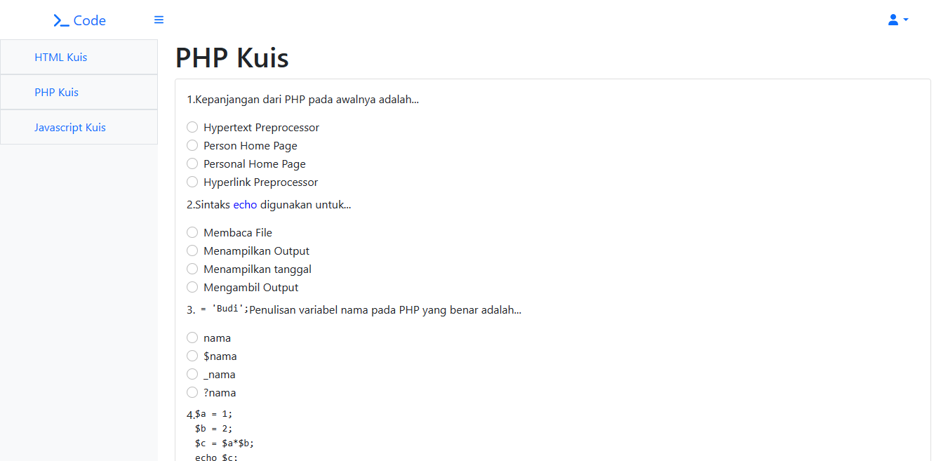
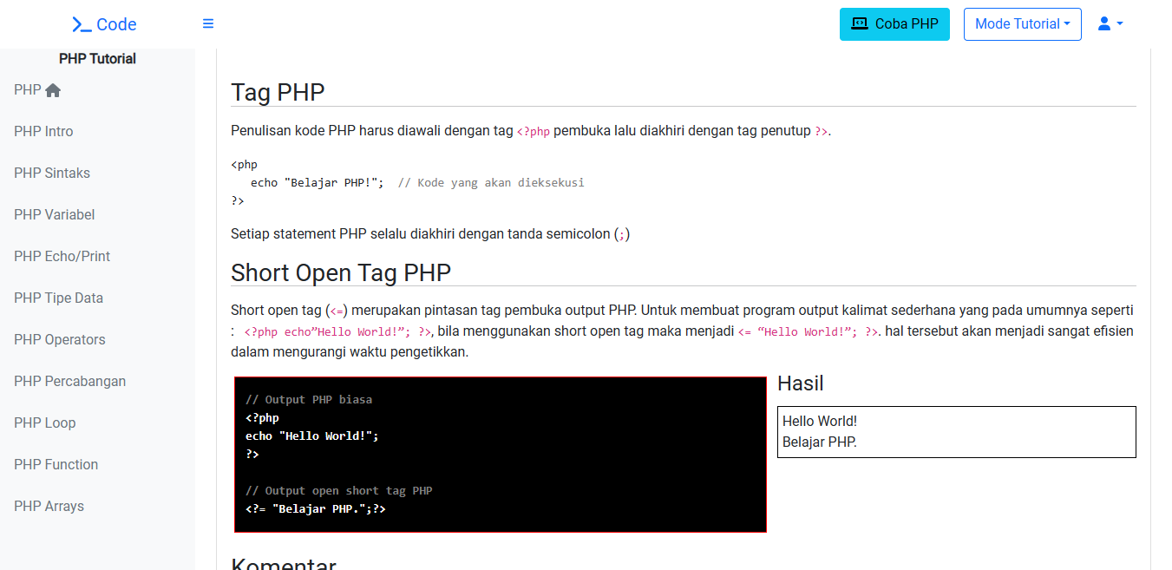
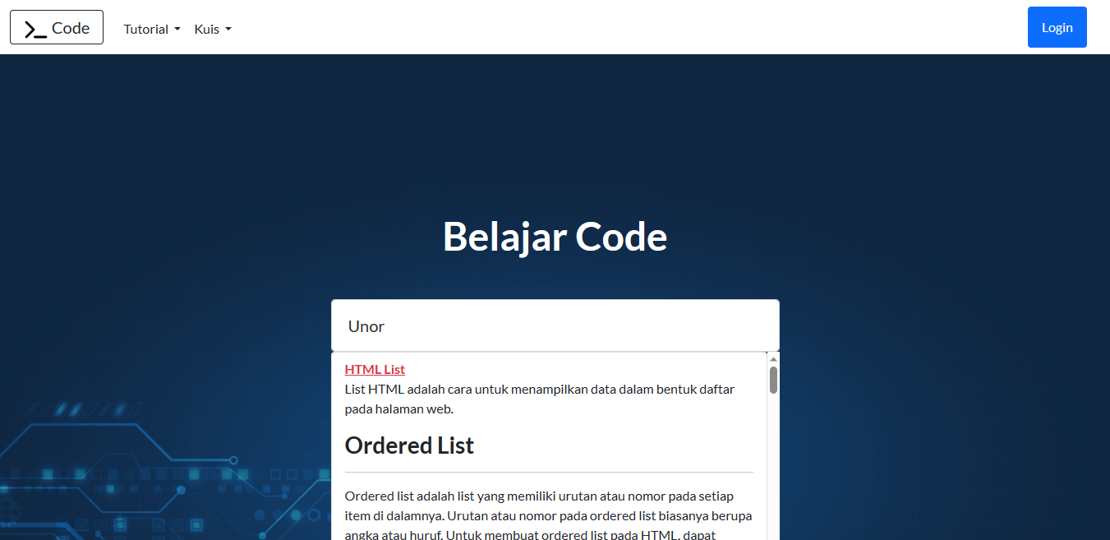
OUTPUT PROGRAM
Sisi User

Slide 9
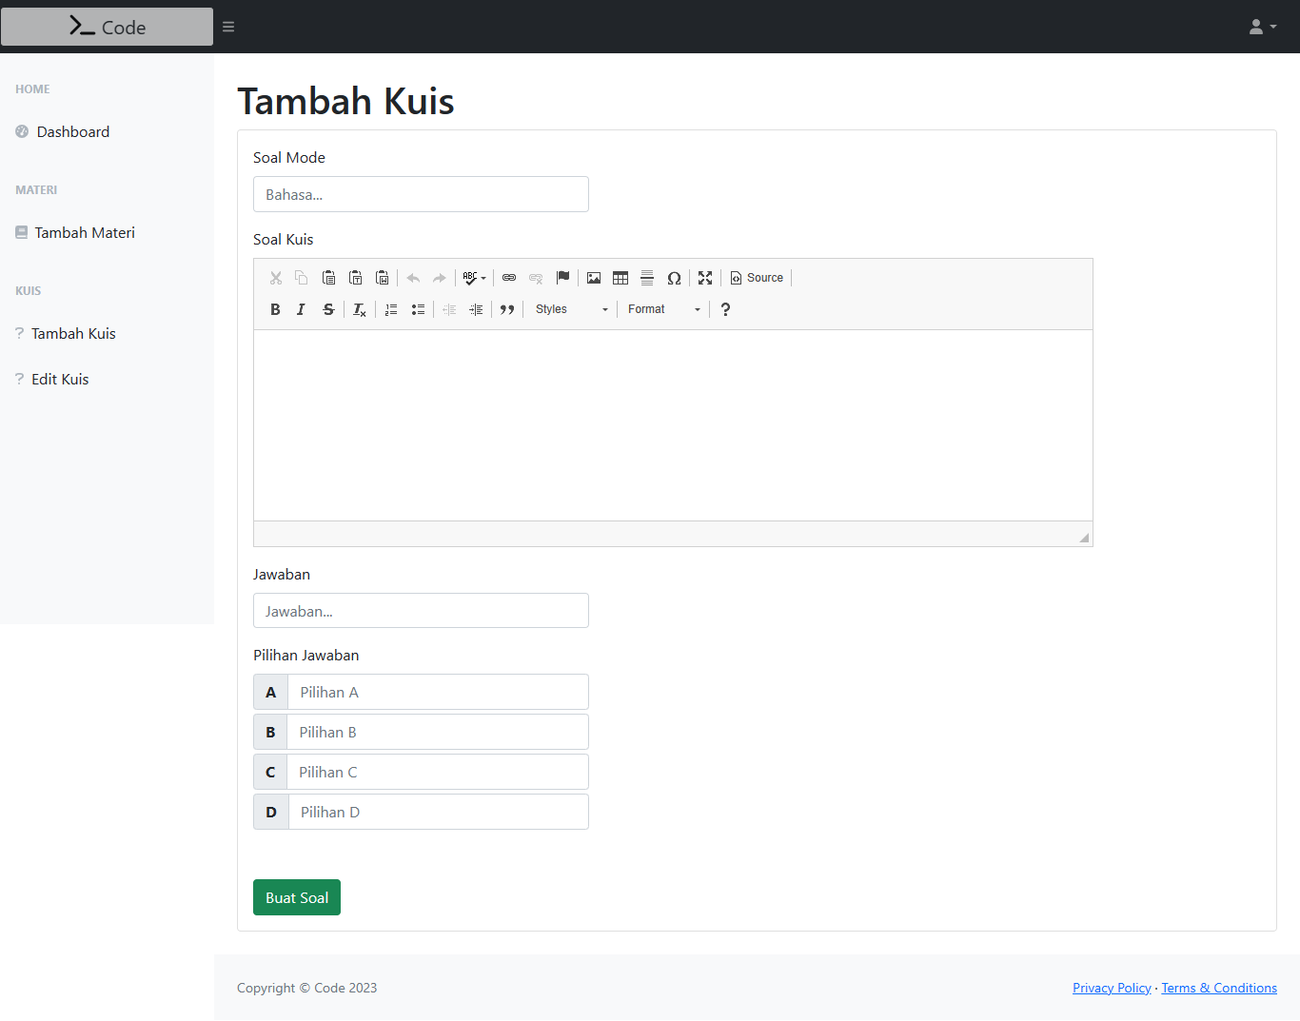
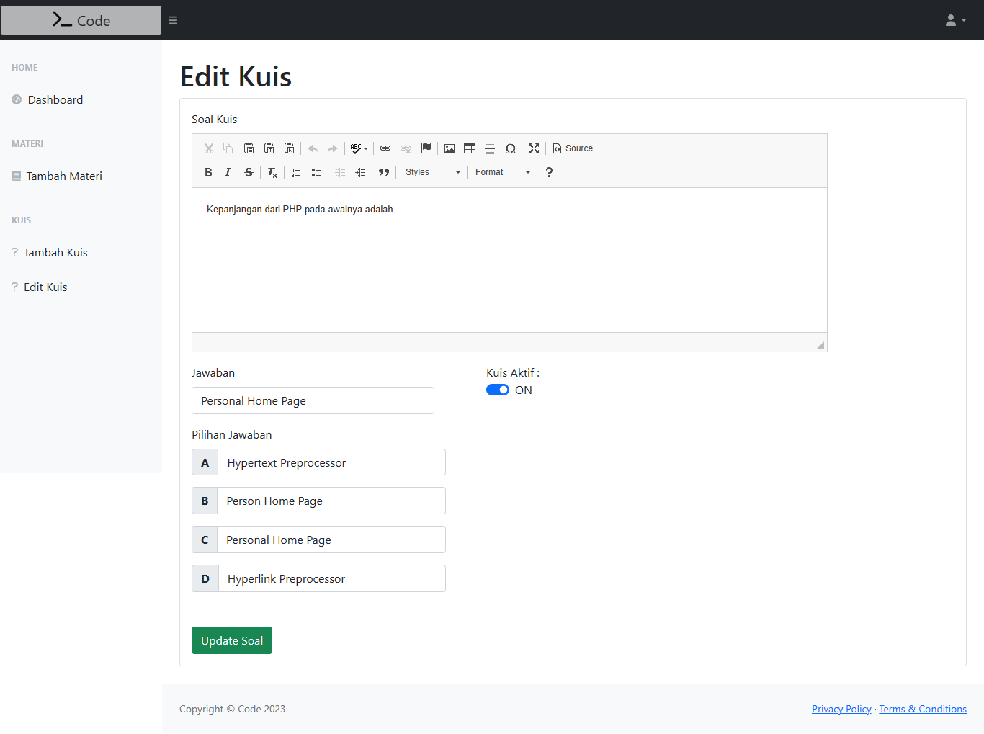
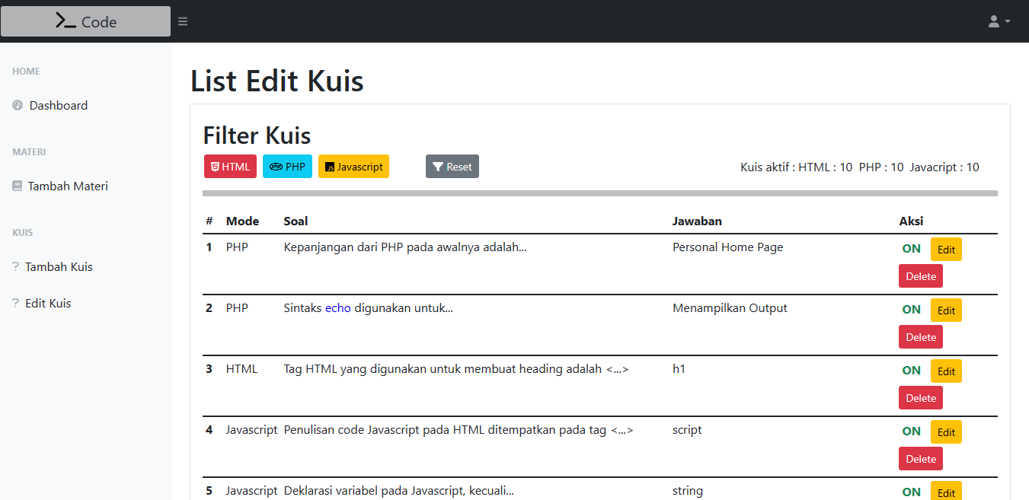
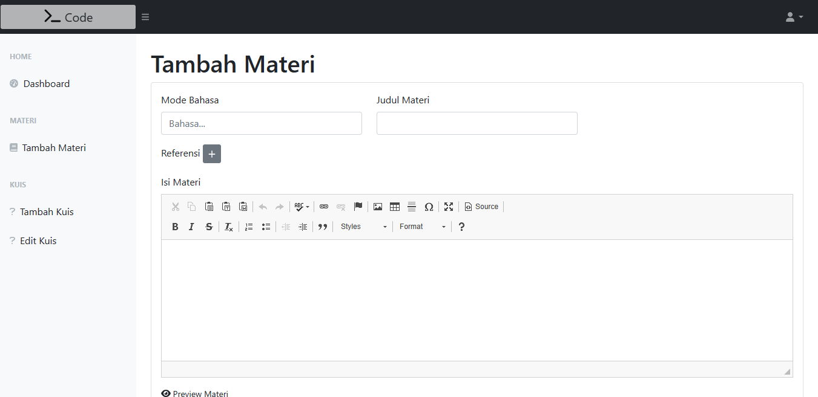
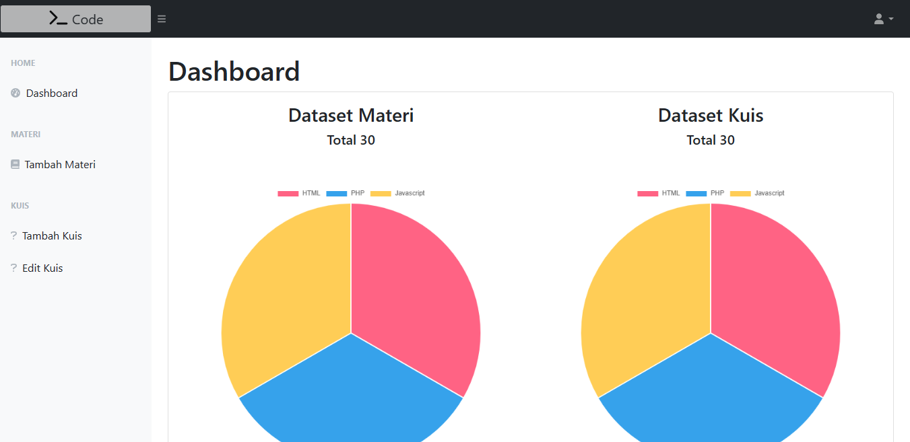
OUTPUT PROGRAM
Sisi Admin

Slide 10
KESIMPULAN
Website e-learning tersebut dapat menjadi alternatif untuk belajar bahasa pemrograman secara online untuk berbagai kalangan.
Website e-learning dapat diakses dengan URL : http://belajar-code.infinityfreeapp.com

Slide 11
SARAN
Mengakses website e-learning tersebut disarankan menggunakan PC atau laptop demi kenyamanan belajar.
Pada website e-learning tersebut perlu menambahkan fitur tambahan yaitu forum diskusi.

